Slide 1
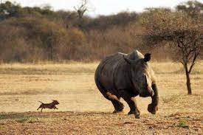
Skogstorp GOIF, F2012 2023/2024

Slide 2
Säsongen 2023/2024 - Målsättningar
Spela mycket, bra och roliga matcher och träningar
Utveckla vårt spel och vår individuella teknik.
Utvecklas som grupp (tillsammans är vi starka!)

Slide 3
REGLER
Var i tid
God attityd mot varandra (och när vi har SGOIF kläder)
Telefoner
Omklädningsrum
Dresscode till match
Frånvaro träning
Frånvaro Match
Vattenflaska, fotbollskor och benskydd till varje träningspass/match
Mat
Respekt: När tränare/ledare/Spelare pratar lyssnar vi.
Blir vi ledsna eller har frågor pratar vi med en tränare.
Alla hjälps åt vid avslutad träning.

Slide 4
Säsong samt säsongslut
Träningar (vad och varför tränar vi?)
Matcher (vad och varför spelar vi match?)
Positioner (back, mittfältare, forward, målvakt)
Cuper (vad och varför spelar vi cup)
Andra aktiviteter (varför ska vi göra det?)

